Slide 1
ENAKOMERNO POSPEŠENO GIBANJE
Enakomerno pospešeno gibanje je gibanje, kjer se hitrost enakomerno spreminja s časom:
- pospešeno gibanje (padanje kamna, kotaljenje žoge po klancu navzdol),
- pojemajoče gibanje (enakomerno zaviranje).

Slide 2
POSPEŠEK
Oznaka: a
Enota: m/s²

Slide 3
Pri enakomerno pospešenem gibanju je pospešek stalen.

Slide 4
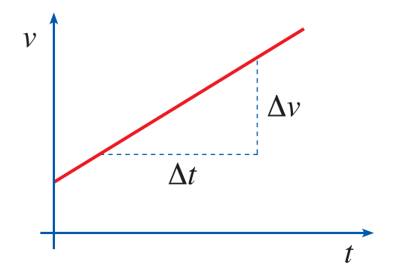
Pospešek lahko razberemo iz grafa hitrosti od časa v(t):

Slide 5
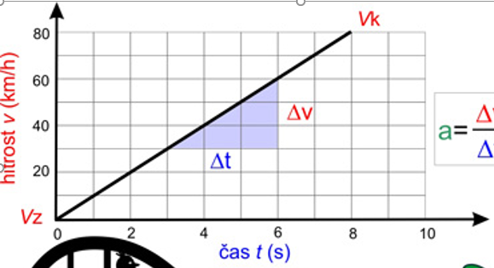
Avto pospešuje in med 3 in 6 sekundo gibanja se mu hitrost poveča iz 30 m/s na 60 m/s.

Slide 6
Pospešek nam pove za koliko se spremeni hitrost vsako sekundo.
a = 5 m/ s²
Telesu se vsako sekundo hitrost poveča za
5 m/s.

Slide 7


Pospešek je enak količniku med spremembo hitrosti in časom, v katerem je ta sprememba nastala.
pospešek = sprememba hitrosti
časovni razmik
∆v = vkončna – vzačetna

Slide 8
Graf odvisnosti pospeška od časa – a(t)
a

Slide 9
Primer:
Telesu v 5 sekundah naraste hitrost iz 2 m/s na 7 m/s. Kolikšen je pospešek telesa?
Rešili bomo skupaj v šoli!!!

Slide 10
Avto najprej miruje, po 10 s pa ima hitrost 78 km/h. Kolikšen je njegov pospešek?
Rešili bomo skupaj v šoli!!!

Slide 11
Kadar se telesu hitrost enakomerno zmanjšuje, pravimo, da je gibanje enakomerno pojemajoče.
Vrednost pospeška je negativna.
Negativnemu pospešku rečemo POJEMEK.

Slide 12

a = - 2 m/s²
POJEMEK nam pove, kako se hitrost zmanjšuje.

Slide 13
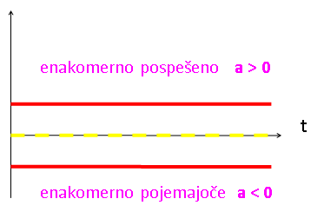
a
2 m/s²
- 2 m/s²

Slide 14
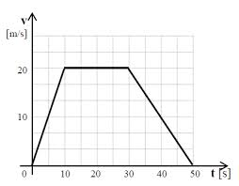
Iz grafa odčitaj podatke in izračunaj pospešek in
pojemek. Rešili bomo skupaj v šoli!!!

